Slide 1
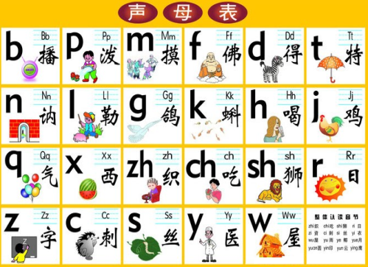
第三课 b p m f
汉语拼音
b p m f

Slide 2
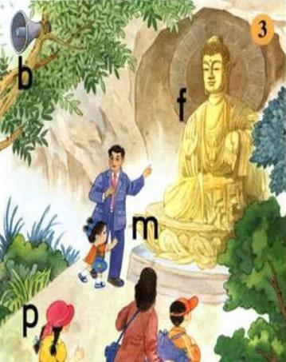
课文情景图
大家看一看，这幅图中有什么呢？
大佛，喇叭，游人，山坡……

Slide 3
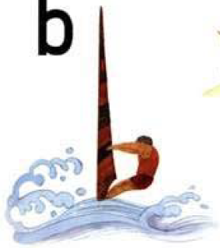

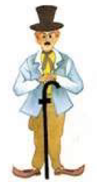
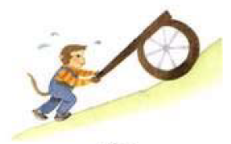
课文情景图
b
p
m
f

Slide 4

我会读
b
同学们仔细观察这幅图，说说图上画的是什么？
波浪、船帆、运动员。
b
波
双唇碰碰b b b。

Slide 5
我会读
p
图中画的是谁？他在干什么？
p
坡
小猴推车上山坡。
双唇送气p p p。

Slide 6
我会读
m
图中画的是谁？
他们在干什么？
m
摸
小白兔在采蘑菇。
鼻腔成声m m m。

Slide 7
我会读
f
图中画的是谁？
他们在干什么？
f
佛
老爷爷拄着拐杖。
像根拐杖f、f、f。

Slide 8
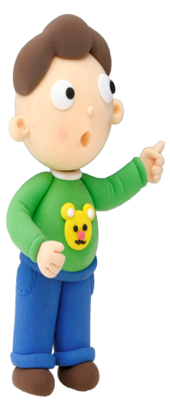

我会读
b
b
ɑ
ɑ
儿歌
声母支好架，
韵母带调发，
前后一口气，
千万别分家。
b
b
b
b

Slide 9
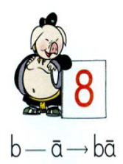
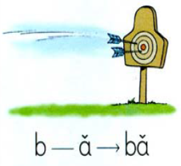


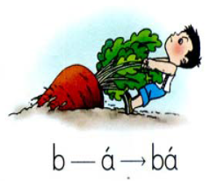
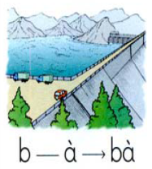
我会读
b
b
（八）个小朋友的“八”
打（靶）的“靶”
b
b
（拔）萝卜的“拔”
大（坝）的“坝”

Slide 10
我会读
bō
bǒ
菠萝、剥皮
跛脚、跛子
bó
bò
伯伯、脖子
簸箕

Slide 11
我会读
p
p
ɑ
ɑ
儿歌
声母支好架，
韵母带调发，
前后一口气，
千万别分家。
p
p
p
p

Slide 12
我会读
p
p
趴下
p
p
爬坡、爬行
害怕

Slide 13
我会读
pō
pǒ
山坡、泼水
叵测
pó
pò
婆婆
气魄

Slide 14
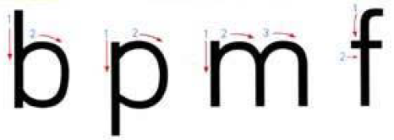
我会写
b
p
m
f

Slide 15
我会写
b
b
b
b
b
p
pō
pó
pǒ
pò

Slide 16
我会写
m
m
m
m
m
f
fō
fó
fǒ
fò

Slide 17
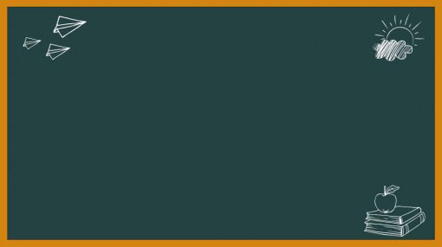
拼音儿歌
1.听广播b、b、b，爬上山坡p、p、p，两个小门m、m、m，一座大佛f、f、f。
2.右下半圆b、b、b，右上半圆p、p、p，两个门洞m、m、m，一根拐杖f、f、f。
3.声母支好架，韵母带调发，前后一口气，千万别分家。

Slide 18
要领总结
b | 写一写 | b在四线三格中占上格和中格，共有两笔，先写竖，竖写在上格和中格，半圆写在中格，紧挨着竖。
 | 读一读 | 先双唇紧闭，把气憋住，再突然放开，让气流爆发出来。
 | 说一说 | 1.伯伯每天下午都要听广播。2.海面上的波浪真大啊！
p | 写一写 | p在四线三格中占中格和下格，共有两笔，先写竖，再写右上半圆。竖写在中格和下格左边一点，半圆写在中格，紧挨着竖。
 | 读一读 | 双唇紧闭，突然张开嘴唇，把气送出，发出p音，要轻而短。
 | 说一说 | 1.小明爬上了高高的山坡。2、我能帮妈妈泼脏水。

Slide 19
要领总结
m | 写一写 | m在四线三格中的中格，有3笔，先写竖，再写左弯竖，最后一笔也是左弯竖。
 | 读一读 | 双唇紧闭，气流从鼻子出来,声带颤动。
 | 说一说 | 1.小明蒙着双眼在玩摸人的游戏呢。2.小白兔在采蘑菇呢。
f | 写一写 | f在四线格的上格和中格，第一笔是右弯竖，第二笔是横。
 | 读一读 | 上牙轻轻地放在下唇上，摩擦一下发出音，声带不颤动。
 | 说一说 | 1.山坡上有一座佛像。2.一休是佛门弟子。

Slide 20

我会做
1.读儿歌，圈出声母是b、p、m、f的字宝宝。

Slide 21
我会做
2.猜一猜，写一写。
右下半圆 右上半圆
两个门洞 一根拐杖
b
p
m
f

